Slide 1

Back-end em python
Profª. Ma. Adrielly Sayonara

Slide 2
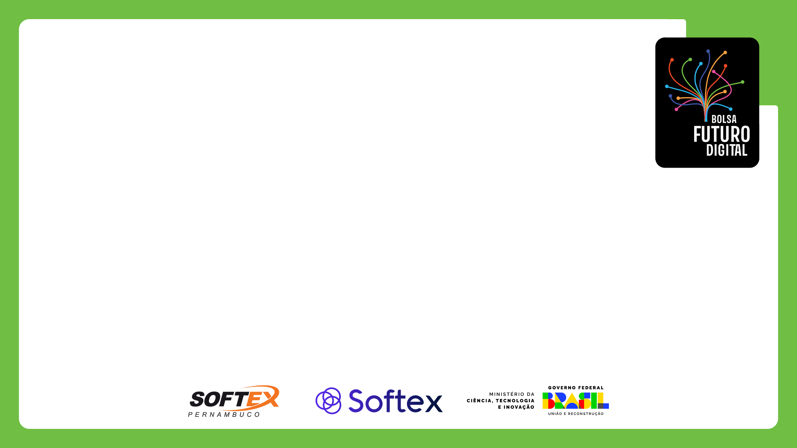
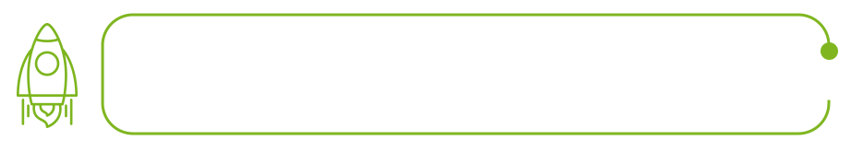
Aula 30 — Introdução ao Padrão MVC + Análise de Sistema OO
Objetivos da Aula
Compreender o que é MVC e por que ele é usado.
Identificar responsabilidades (Model, View, Controller).
Relacionar MVC com a estrutura de um projeto Python/Django

Slide 3
Aula 30 — Introdução ao Padrão MVC + Análise de Sistema OO
O que é MVC ?
MVC significa Model–View–Controller, um padrão de arquitetura de software usado para organizar o código de forma que separe a lógica de negócios da interface com o usuário.
Isso facilita a manutenção, testes e reutilização do código.
Camada | Responsabilidade Principal | Exemplo
Model (Modelo) | Representa os dados e as regras de negócio. É responsável por acessar o banco de dados. | Classes que representam tabelas e métodos que manipulam dados.
View (Visão) | Define como os dados são exibidos para o usuário. | Páginas HTML, templates, APIs de resposta JSON.
Controller (Controlador) | Intermedia a comunicação entre o Model e a View. Recebe requisições, processa e retorna respostas. | Funções ou classes que tratam requisições HTTP.

Slide 4
Aula 30 — Introdução ao Padrão MVC + Análise de Sistema OO
MVC no Django
O Django segue um padrão muito parecido com o MVC, mas com nomes ligeiramente diferentes, conhecido como MTV (Model–Template–View).
Apesar do nome mudar, a função de cada parte é essencialmente a mesma.
Conceito MVC | Equivalente em Django | Descrição
Model | models.py | Define a estrutura dos dados (tabelas, campos, relacionamentos).
View | views.py | Contém a lógica de controle: recebe requisições e retorna respostas.
Controller | urls.py + o próprio framework Django | Faz o roteamento das requisições para as views adequadas.
Template | templates/ | É a camada de apresentação (HTML, CSS, JS).

Slide 5
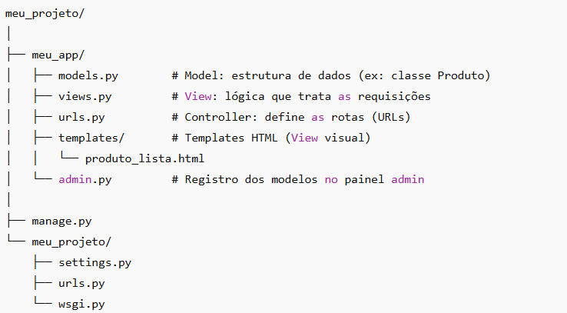
Aula 30 — Introdução ao Padrão MVC + Análise de Sistema OO
Exemplo de estrutura simplificada de um app Django

Slide 6
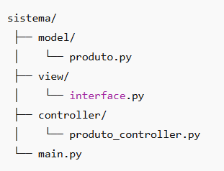
Aula 30 — Introdução ao Padrão MVC + Análise de Sistema OO
Prática:
Refatorar um sistema simples de cadastro de produtos:
Separar classes de dados (Model)
Criar funções que interagem com o usuário (View)
Criar controladores que gerenciam as ações (Controller)

Slide 7
Aula 30 — Introdução ao Padrão MVC + Análise de Sistema OO
Alguma dúvida ?
prof.adrielly.sayonara@gmail.com

